Slide 1
PANDUAN PENGGUNAAN SISTEM PENGELOLAAN SERDOS ONLINE KATEGORI PENGGUNA: ASESOR
TIM TEKNOLOGI INFORMASI - SERTIFIKASI DOSEN
DIREKTORAT JENDERAL PENDIDIKAN TINGGI KEMENTERIAN PENDIDIKAN NASIONAL
2011

Slide 2
SISTEM PENGELOLAAN SERDOS ONLINE
Pengelolaan Data/Informasi Serdos secara online:
Pengusulan
Pengisian Deskripsi Diri
Penilaian
Dll
Alamat: http://serdos.dikti.go.id

Slide 3
KelOMPOK PENGGUNA SERDOS ONLINE
Peserta (Dosen yang disertifikasi, DYS)
Perguruan Tinggi Pengusul (PTU)
Perguruan Tinggi Penilai Sertifikasi (PTPS)
Manajemen Dikti
Administrator
Pejabat
Mahasiswa sebagai Penilai Persepsional
Sejawat sebagai Penilai Persepsional
Asesor sebagai Penilai Persepsional
Yang dibahas pada presentasi ini

Slide 4
PERAN ASESOR
Memberikan nilai kepada peserta serifikasi dosen

Slide 5
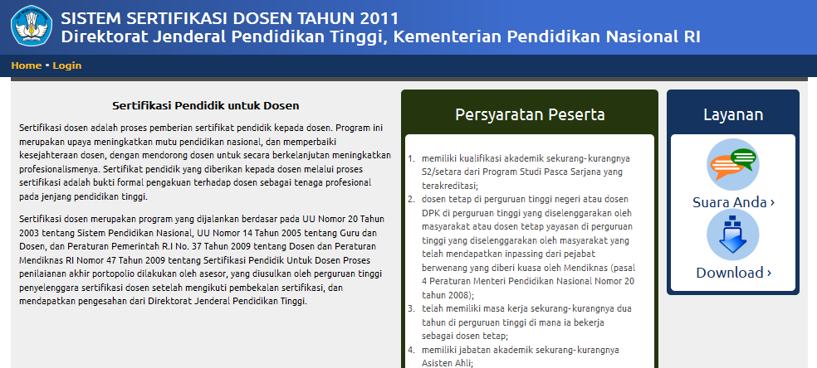
SERDOS ONLINE UNTUK ASESOR Halaman MUKA

Slide 6
SERDOS ONLINE UNTUK ASESOR MENU SUARA ANDA (1)

Slide 7
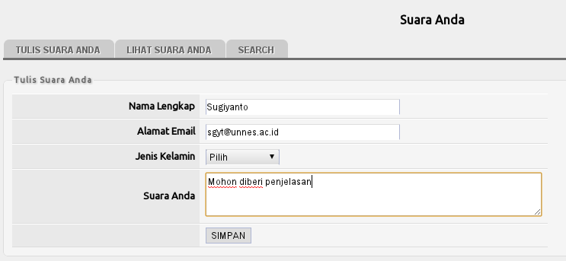
SERDOS ONLINE UNTUK ASESOR MENU SUARA ANDA (2)

Slide 8
SERDOS ONLINE UNTUK PTPS MENU SUARA ANDA (3)

Slide 9
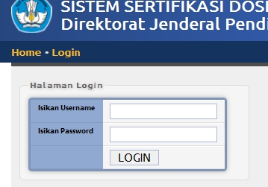
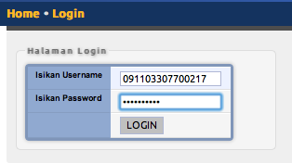
SERDOS ONLINE UNTUK PTPS MENU LOGIN

Slide 10
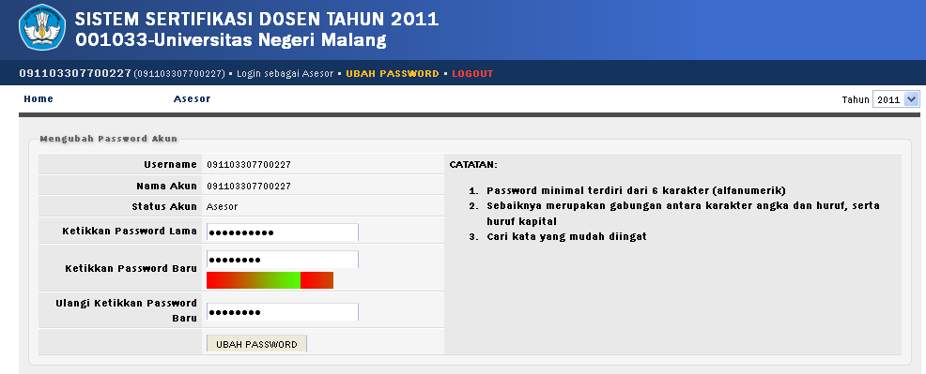
SERDOS ONLINE UNTUK ASESOR MENU UBAH PASSWORD

Slide 11
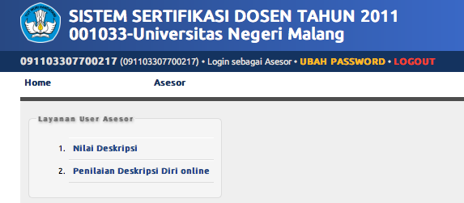
SERDOS ONLINE UNTUK ASESOR MENU UTAMA ASESOR

Slide 12
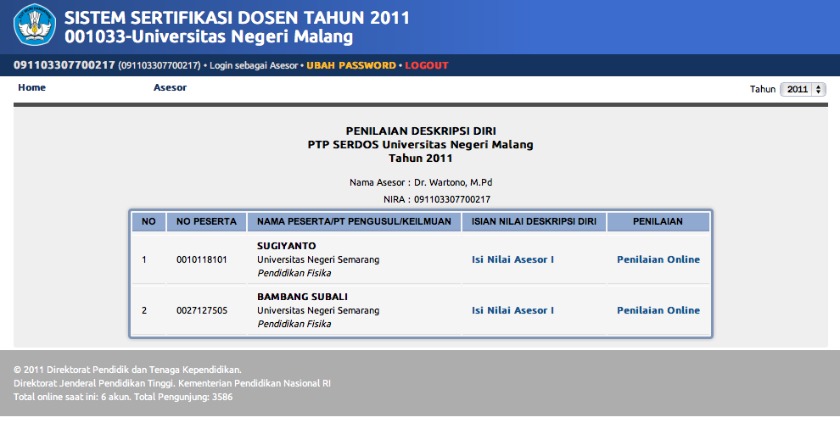
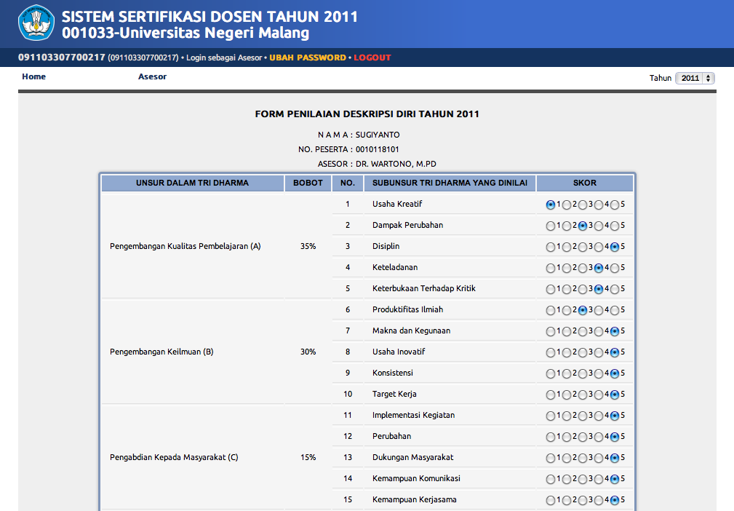
SERDOS ONLINE UNTUK ASESOR MENU NILAI DESKRIPSI (1)

Slide 13
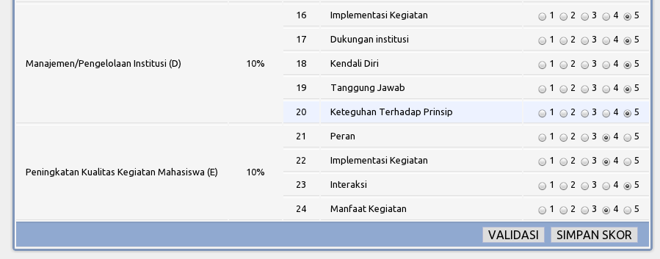
SERDOS ONLINE UNTUK ASESOR MENU NILAI DESKRIPSI (2)
Menyimpan dan DIMUNGKINKAN untuk diubah lagi
Menyimpan dan tidak untuk diubah lagi

Slide 14
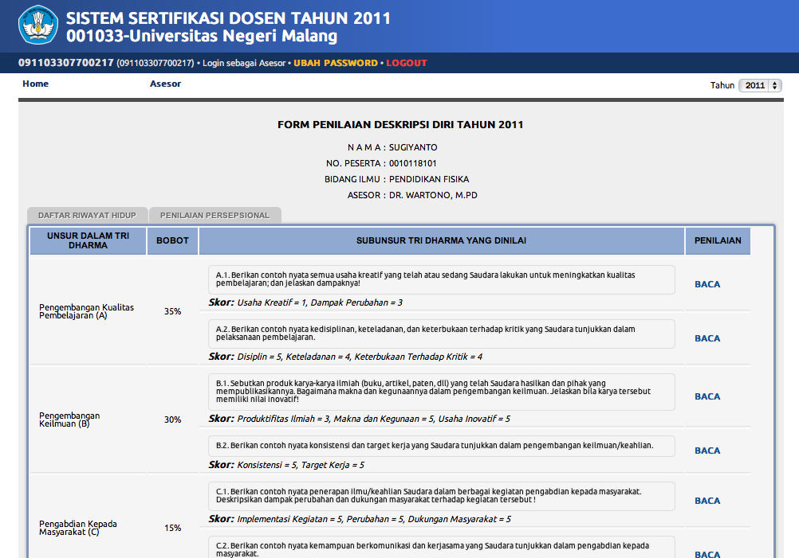
SERDOS ONLINE UNTUK ASESOR MENU PENILAIAN DESKRIPSI DIRI ONLINE (1)
Lihat halaman berikutnya...

Slide 15
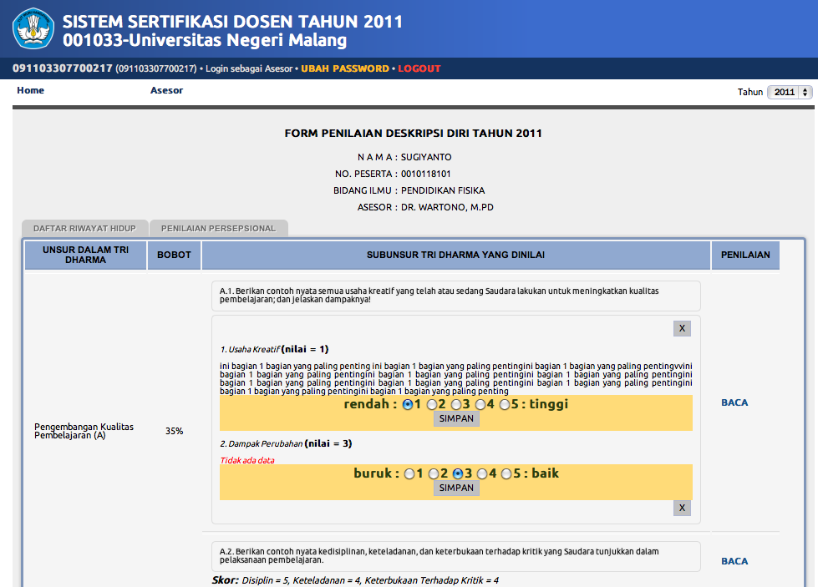
SERDOS ONLINE UNTUK ASESOR MENU PENILAIAN DESKRIPSI DIRI ONLINE (2)
Untuk melihat daftar riwayat hidup
Untuk menutup sub window ini
Jangan lupa, simpan!

Slide 16
TERIMA KASIH
SELAMAT BERKARYA

